Slide 1
For-løkker

Slide 2
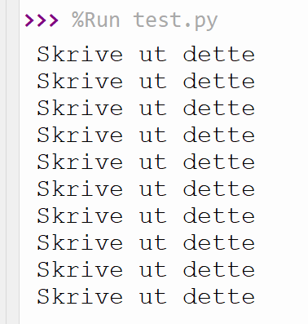

For-løkke => Gjentakode!
Husk kolon
Husk innrykk

Slide 3
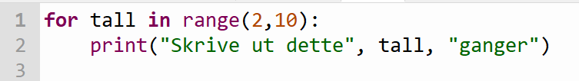
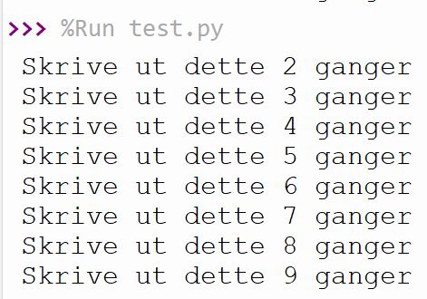
Du kan styre start- og stopp verdiene av variabel i løkka
Variabel i for-løkka
Endre program så den skrive alle tall i 5-gangen

Slide 4
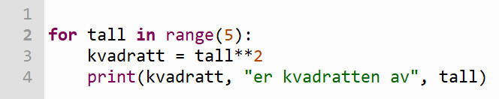
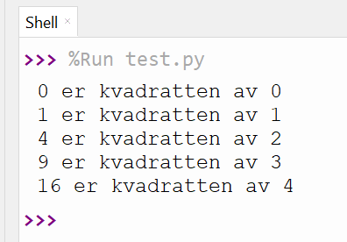
Variabel i for-løkken kan brukes i kode inn i løkke!!
En
Hva gjør koden?
Kjør koden og sjekk om din hypotese var riktig

Slide 5
Oppgave
Regne og skrive ut areal til en rektangel når lengde og bredde er n og n+1, når n = 1,2,3,4,5,6
Areal til rektangel med side n = 1 er 2
Bruk kode fra forrige slide som startpunkt

Slide 6

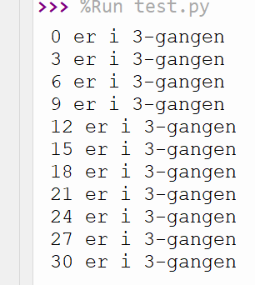
Du kan styre hvor mye for-variabel øker for hvert runde

Slide 7
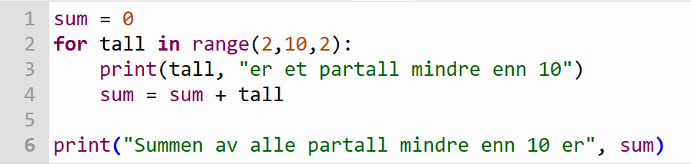
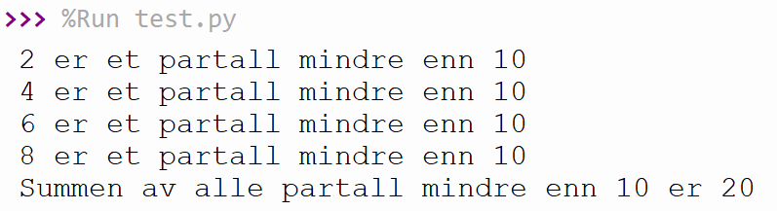
Vi kan bruke andre variabler inn i en for-løkke

Slide 8
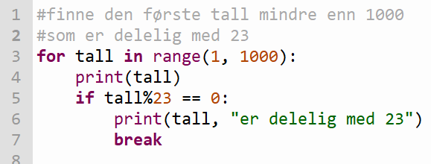
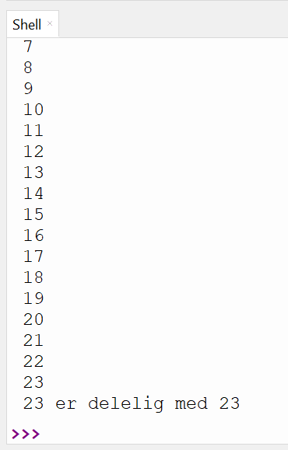

Det er mulig å avbryte en for-løkke
Taste kode og sjekk hva som skrives ut
Utvide kode med å skrive denne kodelinje uten for løkke:
Forklar hva du tror det skjer?

